Slide 1
TD Historiographie
Braudel et la deuxième génération des Annales

Slide 2
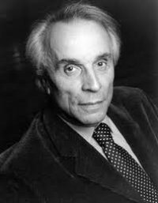
Contexte des années 1960
Histoire sérielle : histoire conçue à partir de séries conséquentes de données et de chiffres, rendues homogènes et exploitables pour en tirer des développements d’ensemble.
Aspect quantitatif donne l’image de scientificité accordée à l’histoire.
Accent sur les concepts éco + statistiques
Structuralisme : Idée que les processus sociaux sont issus de structures fondamentales qui sont le plus souvent non conscientes.
Forte influence de l’anthropologie
Camille-Ernest Labrousse
(1895-1988)

Slide 3
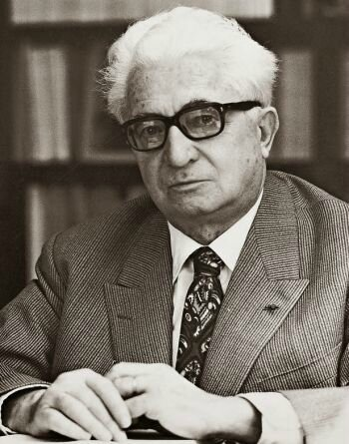
Fernand Braudel (1902-1985)
Vers une géohistoire de la Méditerranée.
Concept de la longue durée
1940-45: prisonnier de guerre
1949: La Méditerranée et le monde méditerranéen à l’époque de Philippe II
Directeur de thèse : Lucien Febvre
1946: direction des Annales
1962: fondation de l’EHESS

Slide 4
Le temps chez Braudel
Structure La Méditerranée :
1) « La part du milieu » => géographie
2) « Les mouvements d’ensemble »=> l’économie
3) « Les évènements » = > le politique
Civilisation matérielle, économie et capitalisme 15e siècle – 18e siècle
Le premier tome, Les structures du quotidien, est centré sur la vie matérielle et la démographie
Le second, Les jeux de l’échange, sur l’activité économique ;
Le troisième, Le temps du monde, allie réflexion sur l’espace et le temps.

Slide 5
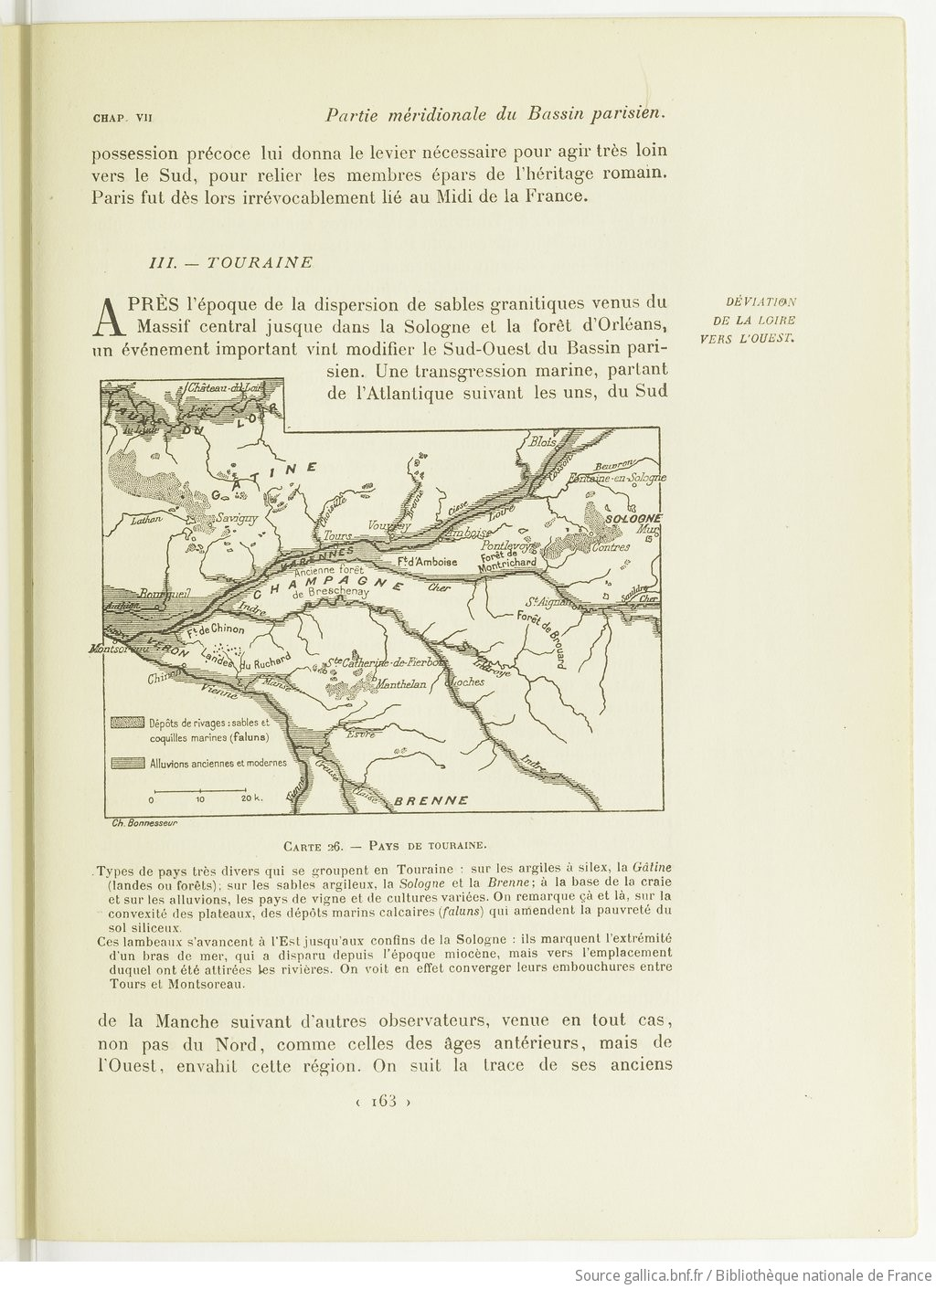
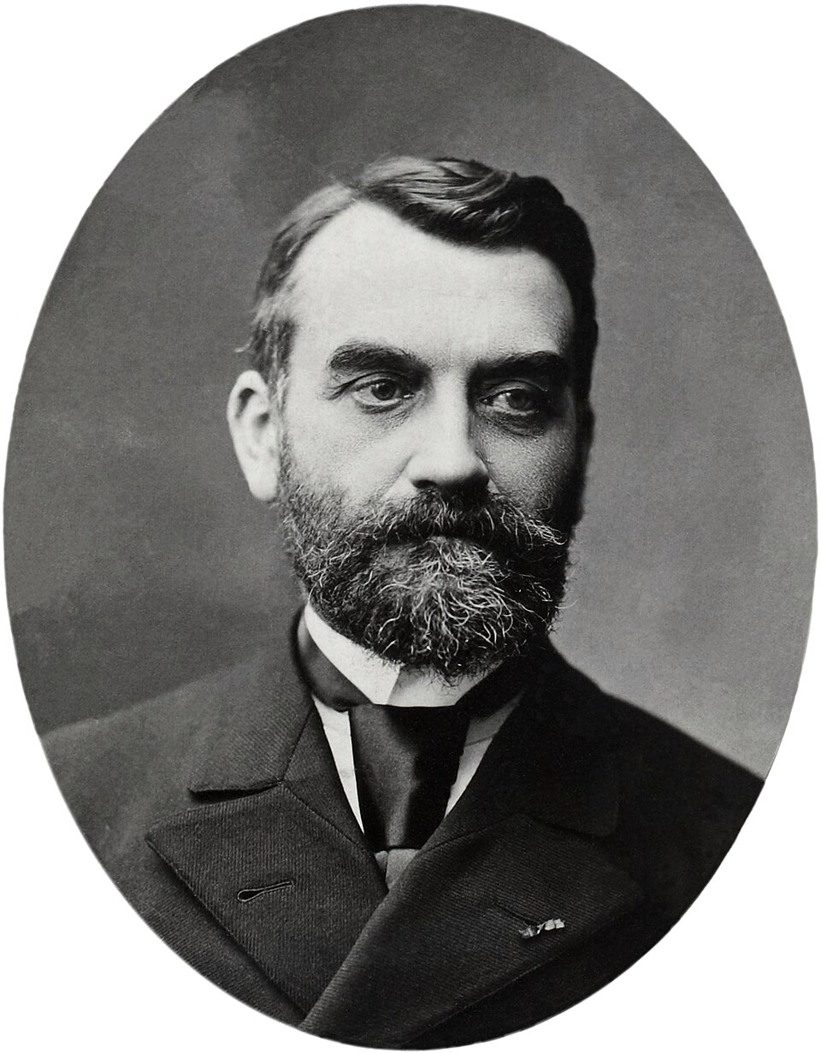
La géographie vidalienne
1891: Les Annales de géographie
contre au déterminisme géographique
Géographie comme interaction entre l’homme et son milieu.
Rôle de la cartographie + statistiques = régions
1903: Tableau de la géographie de la France
=> ouvrage fondateur de la géographie moderne, premier volume de la grande Histoire de France (1900-1911) d’Ernest Lavisse
Paul Vidal de La Blache, (1845 – 1918)

Slide 6
La géographie braudélienne
Héritier de Paul Vidal de La Blache (1845-1918)
l'étude des relations homme-milieu avec comme concepts centraux le milieu, l'adaptation et le genre de vie.
Intègre le structuralisme par la prise en compte de la géographie sur le temps long des sociétés
Rôle des mobilités constantes
Économie-monde : « un morceau de la planète économiquement autonome, capable pour l'essentiel de se suffire à lui-même et auquel ses liaisons et ses échanges intérieurs confèrent une certaine unité organique ». (Civilisation matérielle, économie et capitalisme)
Toujours localiser l’événement par rapport au milieu
Réfléchir à la position relative des phénomènes historiques les uns par rapport aux autres

Slide 7
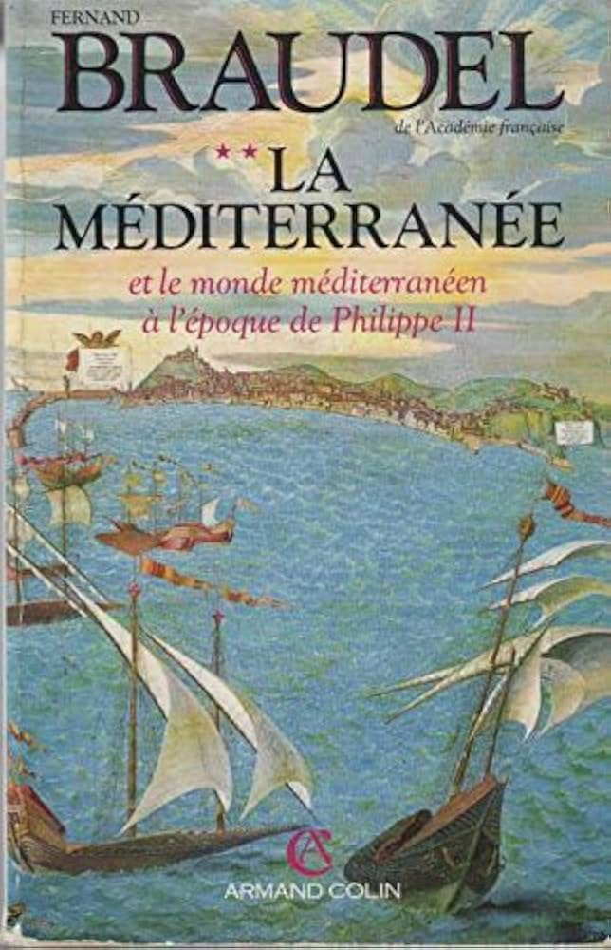
La Méditerranée et le monde méditerranéen à l’époque de Philippe II (1949)
Le personnage central était un espace maritime.
Influence de son passage en Algérie (1920s)
=> « civilisation » : aspect colonial
Archives et de documents à Madrid, à Simancas (Espagne), en France, dans les abondants dépôts d'archives italiens, ou encore à Dubrovnik en Croatie.
Thèse : centralité méditerranéenne du XVI-XVIIème malgré l’ouverture de nouvelles routes commerciales
Interdisciplinarité : géographie, histoire, sociologie, économie.

Slide 8
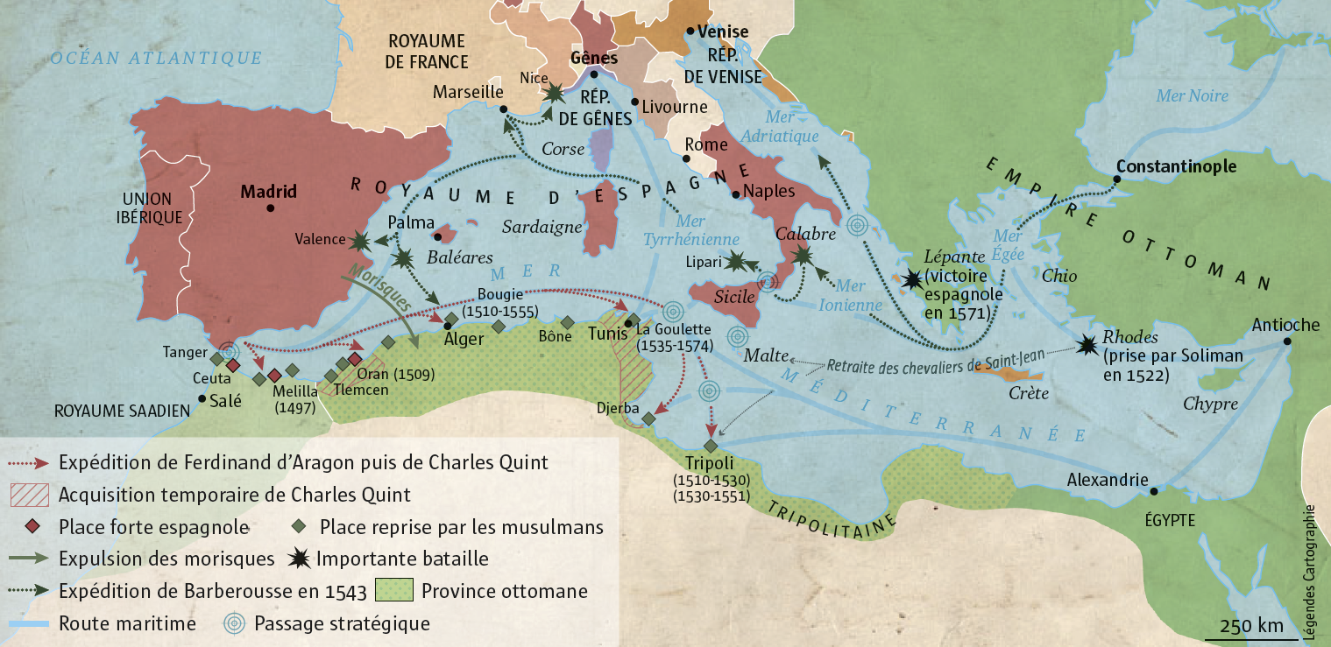
La Méditerranée et le monde méditerranéen à l’époque de Philippe II (1949)
La Méditerranée au XVIème siècle

Slide 9
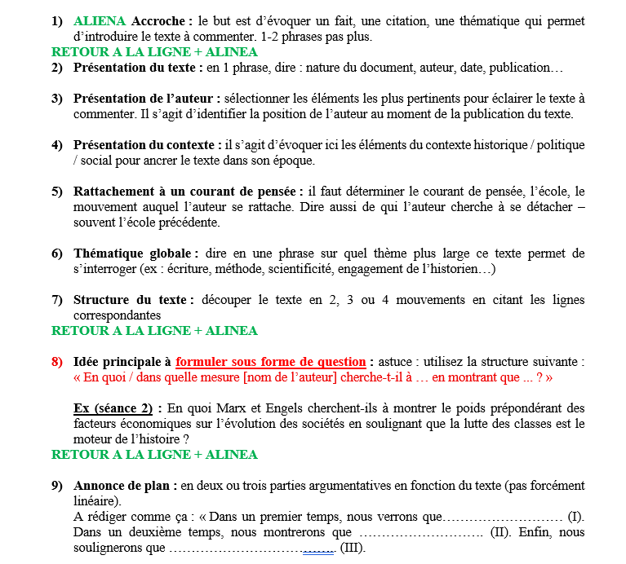

Slide 10
